Slide 1
Informatica als keuzevak

Slide 2
ICT versus Informatica
ICT (klas 1)
  Computervaardigheden
  Digitale geletterdheid
  Leren werken met de computer en digitale media
Informatica (klas 4, 5 en 6)
  Examenvak
  Programmeren, webdesign, robotica, databases, security, etc
  Leren hoe een computer en digitale media werken

Slide 3
Opzet van het vak informatica
Een breed vak, voor alle profielen als je maar niet bang bent voor code en techniek
Schoolexamenvak (geen centraal eindexamen)
Praktisch van aard
  Praktijkopdrachten en Projectwerk (PO’s)
  Benodigde theorie (soms theorietoets in toetsweek)
 | Klas 4 | Klas 5 | Klas 6
PO’s | 4 | 5 | 4
Toetsen | 1 | 2 | 1
Lesuren per week | 2 | 3 | 3

Slide 4
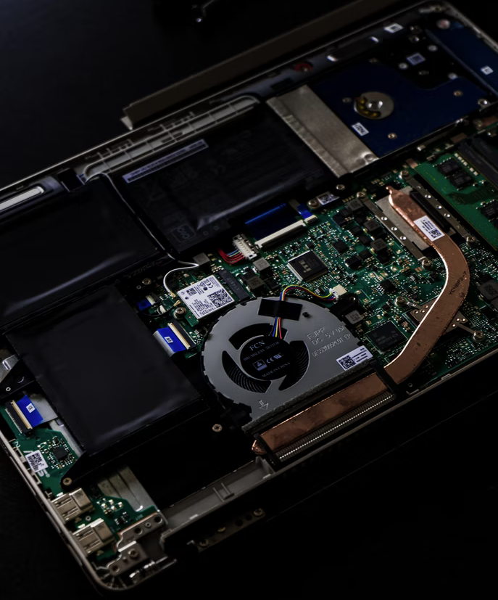
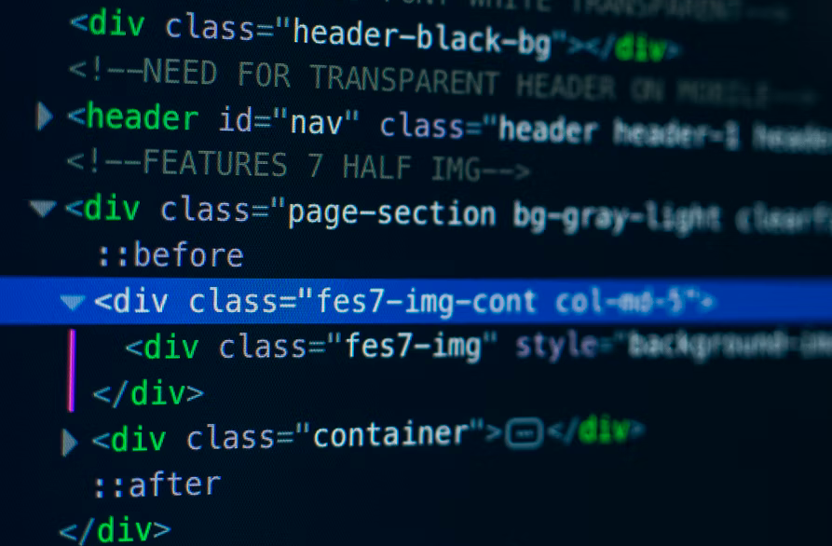
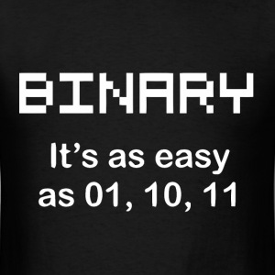
Onderwerpen
Bits en bytes
  Hoe slaat een computer gegevens op?
  Binaire en hexadecimale getallen
  Hoe werken logische schakelingen?
Websites maken en ontwerpen
  HTML & CSS
  Design en User-interface
Hardware
  Hoe ziet een computer er van binnen uit?
  Hoe werken de verschillende onderdelen (samen)?

Slide 5
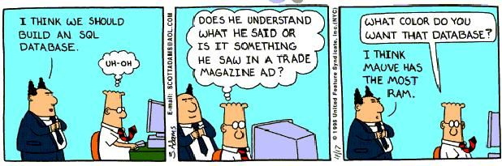
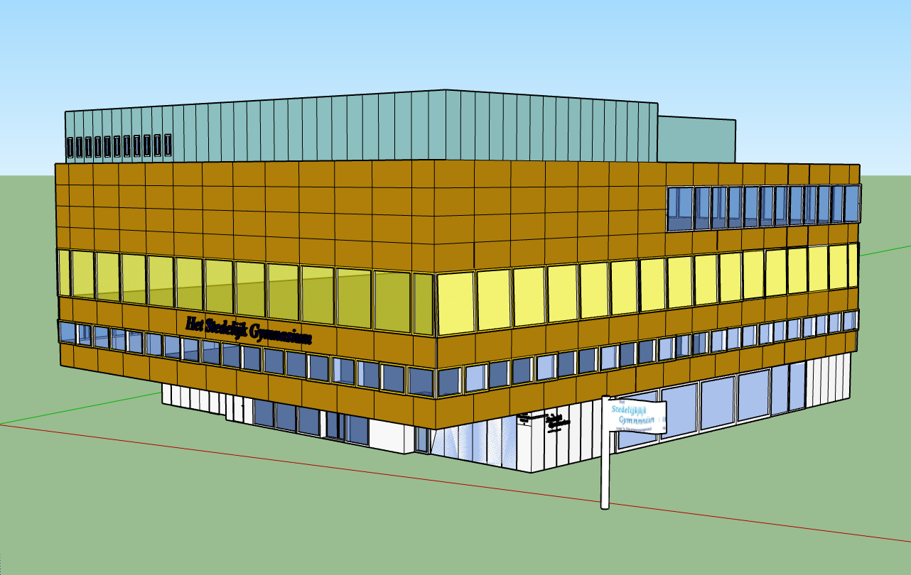

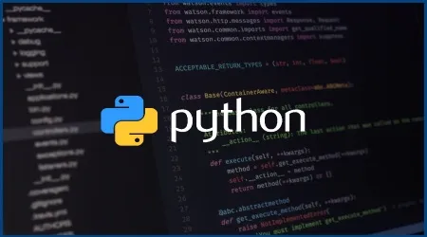
Onderwerpen (2)
3D design
Programmeren
  Leren coderen in Python
  Algoritmiek → Hoe los je complexe problemen efficiënt op met een computer?
Databases
  Het beheren van grote hoeveelheden gegevens
  Het opzetten van een bedrijfsdatabase
Security en privacy
  Beveiliging, hacking, ethische aspecten van technologie, etc.

Slide 6
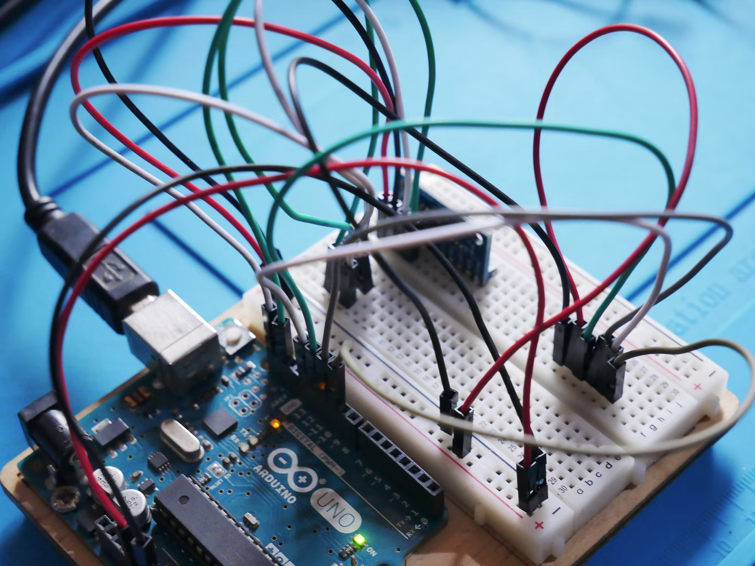
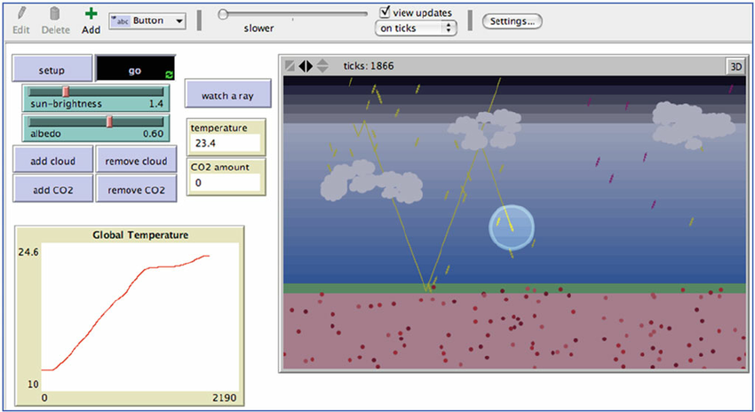
Onderwerpen (3)
Physical computing
  Interactie met de echte wereld
  Sensoren en actuatoren aansturen met Arduino
  Robotica en domotica
Eindproject: Computational Science
  Gebruik je infomaticakennis voor een Weteschappelijk onderzoek
  Modelleren en simuleren

Slide 7
Voor wie is het?
Informatica is eigenlijk nuttig voor iedereen!
Niet alleen als je iets met informatica wilt studeren
Computers zijn overal (vervolgstudie, werk)
Hoe beter je computers begrijpt, hoe beter je er mee kunt werken
Informatica leert je probleem-oplossend denken
(computational thinking)
Creatieve dingen maken met behulp van Code

Slide 8
Raakvlakken (oneindig… ☺)
Kunstmatige intelligentie (neurologie)
Mens-machine interactie (psychologie)
Bioinfomatica (biologische processen simuleren)
Optimalisering van bedrijfsprocessen (Informatiekunde)
Gamedesign
Webdesign en -development
Telecommunicatie
Simulatie van wetenschappelijke processen
Spraaktechnologie (linguistiek, syntetische spraak)

Slide 9
Enkele misverstanden uit de weg
Informatica is niet speciaal voor nerds.
(Een gezonde interesse voor computers is natuurlijk wel handig…)
Voor informatica hoef je niet heel goed te zijn in wiskunde (bij sommige dingen helpt het wel, maar het vak is breed, dus andere vaardigheden zijn ook superbelangrijk)
Informatica is niet speciaal voor jongens
(Inmiddels is de verdeling grofweg 40% vs 60%)
(en meiden doen het gemiddeld zelfs beter.)

Slide 10
Meer informatie
Website: informatica.sgdb.nl (vakwebsite met lesstof)
Loop gewoon eens binnen in lokaal 207 en trek Wt aan zijn snor voor info!
Teams of Magistermail (trek Wt aan zijn virtuele snor)

